Slide 1
BARROCO

Slide 2
Tensão no mundo da fé
Século XVI – 1517 – O alemão Martinho Lutero divulgou um conjunto de 95 teses em que denunciava a venda do perdão (indulgência) como uma prática corrupta da Igreja Católica .
Segundo Lutero, o único caminho para a salvação pessoal era uma vida regrada, marcada pela religiosidade, pelo arrependimento sincero dos pecados e pela confiança na misericórdia de Deus.
Em pouco tempo, toda a Alemanha e restante da Europa, muitos fiéis, abandonaram a Igreja Católica para seguir os preceitos luteranos, por isso Lutero foi excomungado pelo papa Leão X. No entanto, a Reforma Protestante já não poderia mais ser parada.
João Calvino (luterano convertido) passa a defender a ideia de que a prosperidade obtida por meio do trabalho, era uma manifestação do favor divino. O lucro passa a ser aceitável e há uma debandada ainda maior de católicos e a burguesia adere ao protestantismo.

Slide 3
A reação católica
Quase três décadas depois, em 1545, a reação católica, conhecida com contrarreforma, começou com a instalação do Concílio de Trento, para definir medidas que pudessem conter as consequências da Reforma Protestante.
Algumas das medidas mais importantes foram:
O ressurgimento do tribunal do santo ofício (Sagrada Inquisição);
A criação do índice dos livros proibidos (Index), como os de Copérnico, Descartes, Galileu, entre outros (a relação só parou de ser feita após a segunda metade do século XX)
A criação da companhia de Jesus pelo padre Inácio de Loyola. Um grupo de combate à Reforma (chegam ao Brasil em 1549 – período da literatura de viagens);

Slide 4
Quadro resumitivo
Renascimento | Barroco
Séc. XVI | (Final do XVI) e XVII
Grandes navegações/Reforma protestante | Contrarreforma
Perda do poder da Igreja | Recuperação do poder pela igreja
Razão | Emoção
Valorização do homem | Homem versus religião
Mitologia clássica | Símbolos católicos
Apelo à razão | Apelo aos sentidos
Tentativa de definição | Contrastes
Simplicidade | Complexidade

Slide 5
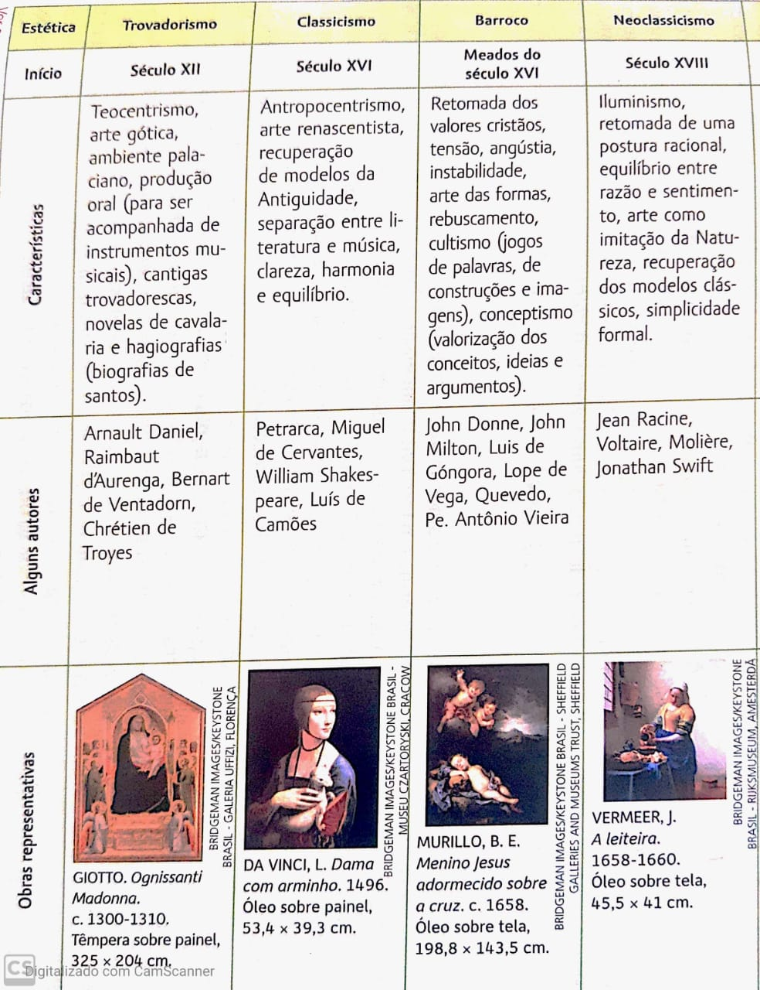
Barroco: a harmonia da dissonância
Como movimento cultural e artístico, o Barroco se estende do final do século XVI até o início do século XVIII, com o Iluminismo.
Começa na Itália e alcança vários países europeus e algumas de suas colônias, como o Brasil.
A reação católica ao protestantismo terá uma forte influência na definição das características do Barroco.
Na origem dessas características, há uma tensão que nasce na tentativa de fundir visões opostas: a perspectiva antropocêntrica, herdada do Renascimento, e a teocêntrica, resgatada da Contrarreforma.

Slide 6
Barroco: a harmonia da dissonância
Como consequência dessas posturas conflitantes, a arte barroca será marcada pela angústia de um ser humano atormentado por grandes dúvidas existenciais.
Os temas religiosos são tratados por mestres da pintura, como Caravaggio, Rubens, Rembrant e Velásquez, que expressam de forma enfática as contradições da época.
O desafio do barroco era unir essas tensões. Assim, a arte vive de contrastes que traduzem a tensão entre a aspiração à harmonia e à felicidade eterna e a beleza na luta e no sofrimento humano;
As obras dos principais artistas buscam unir aspectos contraditórios: sagrado e profano, luzes e sombras (oposição que origina uma técnica conhecida como chiaroscuro, isto é, claro-escuro), o paganismo e o cristianismo, o racional e o irracional.

Slide 7
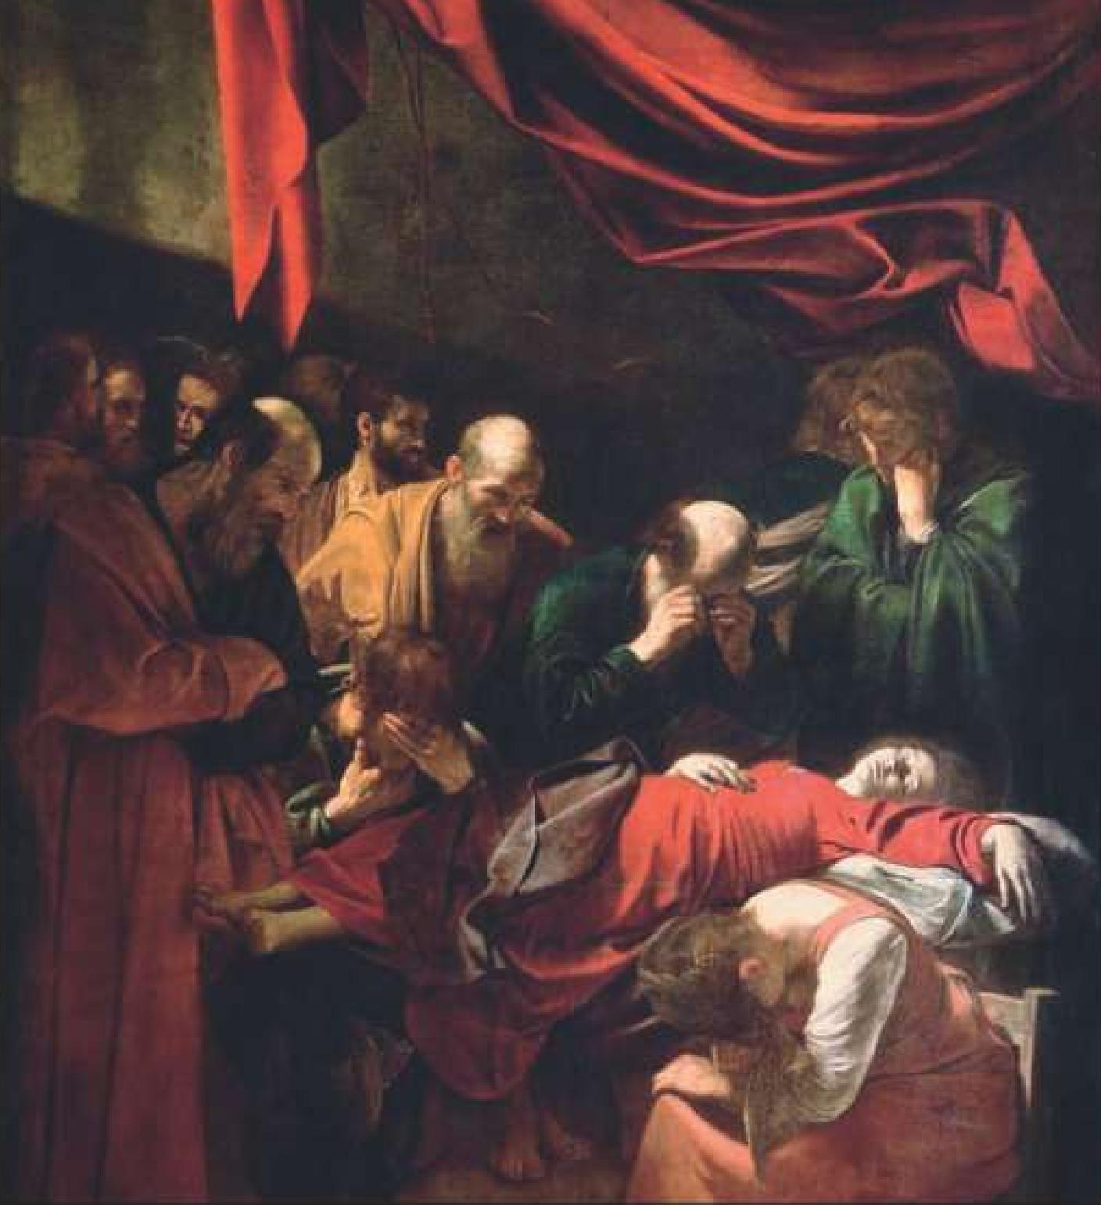
A morte da virgem, de Caravaggio, 1606. Óleo sobre tela.
Na tela A morte da Virgem, vemos sintetizados temas fundamentalmente excludentes, como a união entre o sagrado e o profano.
O pintor se afasta de qualquer idealização ao retratar Maria, mãe de Jesus, despida de qualquer traço divino. Ela aparece morta em um cenário tenebroso, como um ser humano qualquer, Maria Madalena chora ao seu lado, desesperada; ao redor da Virgem os 11 discípulos lançam olhares consternados. Segundo o crítico Lioneflo Venturi, Caravaggio estabelece uma nova relação entre as figuras e o espaço em que aparecem; ao mesmo tempo, explora ao máximo os volumes, as cores, a luminosidade, delimitando as formos por meio de violentos contrastes de luz e sombra, valorizando alguns detalhes, escondendo outros.

Slide 8
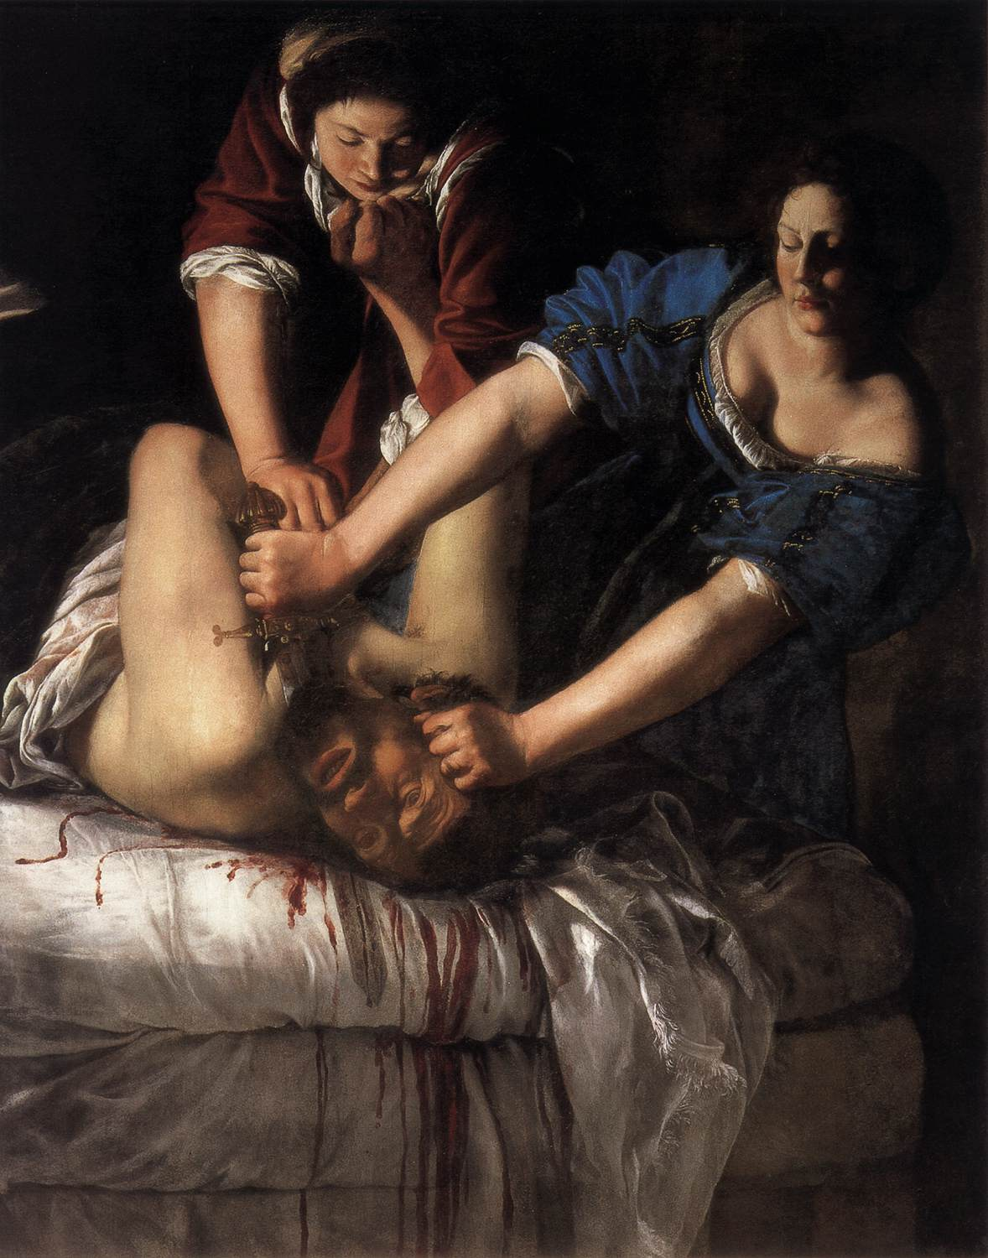
artemisia gentileschi
Judite decapitando Holofernes
É um nível elevado de intensidade e dramaticidade, requisitos tão almejados no estilo Barroco.
Aproxima-se mais das mulheres reais, ela é uma heroína que de fato sujou as mãos, fazendo com vontade e convicção o que precisava fazer, como se pode ver explicitado na expressão facial, na linguagem corporal da personagem e também no lençol amarrotado, que indica sinais de luta entre os personagens.
Esse quadro de Artemísia é considerado sua vingança pictórica pela agressão que sofreu. Judite é a projeção de Artemisia, e Holofernes, o pintor e agressor Agostino Tassi que dela abusou quando jovem.
(fonte: https://app.uff.br/riuff/bitstream/1/11423/1/TCC%20YASMIN%20DE%20ARAUJO.pdf)

Slide 9
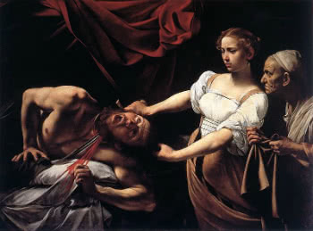
Judith e Holofernes
- Versão de Caravaggio
Caravaggio parece idealizar Judite, representando-a com uma aparência e vestes que se assemelham às de um anjo, a fonte da salvação.
Nem mesmo seu vestido branco apresenta qualquer mácula, nem uma gota de sangue sequer, apesar da violência do ato cometido.
Na história escrita, Judite foi a personificação da coragem e violência, mas tais características foram ocultadas pelo artista.

Slide 10
O projeto Literário
Poeta italiano Giambattista Marini (1568-1625) – “a poesia tem o desejo de reproduzir o espanto”. Por isso, dinamismo e teatralidade, com objetivo de chocar o espectador – curvas e traços hiper-realistas na pintura e escultura;
Agentes do discurso
Circulação dos textos: restritas à corte, centro de poder, e à universidade, centro de saber;
Surgem as Academias, agremiações culturais que reúnem autores para estudar poesia e os tratados da retórica dos clássicos latinos.
Poemas publicados em cópias manuscritas, para evitar que o público maior leia, porque é tido como “vulgar”.

Slide 11
O barroco e o público
Como é escrita de poetas para poetas, provoca disputas literárias nas Academias e faz com que os textos sejam sofisticados, já que o objetivo é demonstrar o melhor domínio da retórica clássica no desenvolvimento de temas sagrados;
Leitor e poeta precisavam ser sofisticados para entender o jogo da poesia.
O fusionismo entre as visões medievais e renascentistas, antagônicas reflete o uso constante de antíteses e paradoxos.
Consequentemente tenta conciliar extremos (temas) como pecado/perdão, erotismo/espiritualidade.
Pessimismo e “feísmo” – caráter dramático que aponta que a vida terrena é caracterizada por traços que sugerem tristeza e sofrimento, em oposição a felicidade celestial. Assim, dividido entre fé e razão, o homem se volta para a fé na esperança de alcançar a glória divina. Exploram a miséria da condição humana.

Slide 12
Conceito
Rebuscamento é o gosto do artista pelo detalhe e ornamentação, seja da arquitetura, seja da pintura, seja da literatura.
Dinamismo e teatralidade – aparecem da tentativa de criar sensação de movimento, que mostra a instabilidade do período. Assim, linhas curvas aparecem mais, obra hiper-realistas, dando caráter exagerado, chocando o observador
A literatura barroca usa também antíteses, paradoxos e hipérboles.

Slide 13
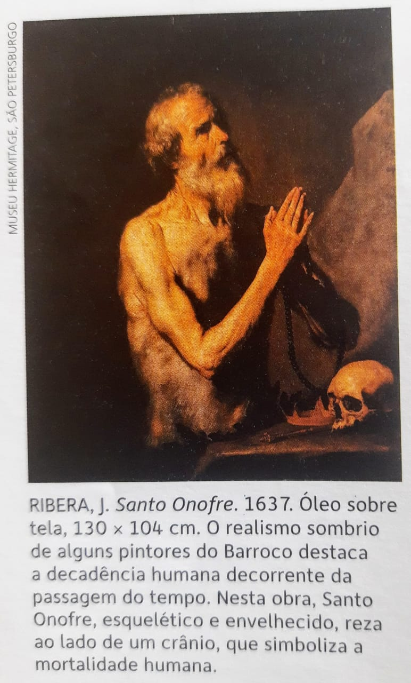

Slide 14
Reflexão sobre a fragilidade humana
Leitura dos poetas clássicos influencia a escolha dos temas mais recorrentes da poesia barroca, como a fragilidade da vida humana, a fugacidade do tempo, a crítica à vaidade (a beleza é sempre destruída pela passagem do tempo), as contradições do amor.
A qualidade dos escritores eram avaliadas mais pela agudeza e engenho deles do que pela escolha temática.
Agudeza: dizer algo de modo imprevisto e inteligente, utilizando metáforas e analogias, por exemplo.
Engenho: capacidade de promover correspondência inesperada entre ideias e conseguir sintetizar um pensamento em “palavras brilhantes”

